Slide 1
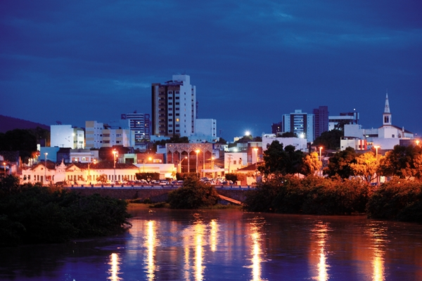
AUDIÊNCIA Pública 1º quadrimestre 2019
GESTÃO FISCAL E TRANSPARENTE
GESTOR: João Barbosa de Souza Sobrinho

Slide 2
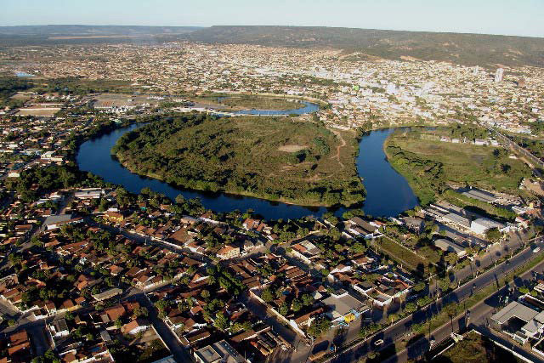
APRESENTAÇÃO
Este relatório objetiva demonstrar o desempenho da execução orçamentária e financeira do Município de Barreiras durante o 1º Quadrimestre do exercício de 2019, assim como avaliar o cumprimento das metas fiscais previamente estabelecidas para o Orçamento Fiscal e da Seguridade Social da Prefeitura, em atendimento ao §4º do Artigo 9º da Lei Complementar nº 101/2000 (Lei de Responsabilidade Fiscal).

Slide 3
Lei de Responsabilidade Fiscal
Tem como objetivo o estabelecimento de normas de finanças públicas voltadas para a responsabilidade na gestão fiscal.

Slide 4
O que é a Lei de Responsabilidade Fiscal (LRF)?
Basicamente, é um conjunto de normas para que a União, os Estados e os Municípios administrem com prudência suas receitas e despesas, e evitem desequilíbrios orçamentários e o endividamento excessivo

Slide 5
Quais são os principais pontos da LRF?
Limites para despesas com pessoal;
Dívida Pública;
Determina que sejam criadas metas para controlar receitas e despesas;
Nenhum governante pode criar uma nova despesa continuada (por mais de dois anos), sem indicar sua fonte de receita ou sem reduzir outras despesas já existentes.

Slide 6
AVALIAÇÃO DAS METAS E RESULTADOS FISCAIS
1º QUADRIMESTRE DE 2019
I – RECEITAS ORÇAMENTÁRIAS
II – DESPESAS ORÇAMENTÁRIAS
III – RESULTADOS FISCAIS
IV – ÍNDICES CONSTITUCIONAIS E LEGAIS

Slide 7
RECEITAS ORÇAMENTÁRIAS

Slide 9
DESPESAS ORÇAMENTÁRIAS

Slide 11
UNIDADE | DESPESA LIQUIDADA POR SECRETÁRIA | VALOR (R$)
010101 | CAMARA MUNICIPAL DE BARREIRAS | 4.393.201,11
030202 | GABINETE DO PREFEITO | 2.572.997,02
030303 | GABINETE DA VICE-PREFEITA | 218.897,34
030404 | PROCURADORIA GERAL DO MUNICIPIO | 1.048.349,52
030505 | CONTROLADORIA DO MUNICIPIO | 203.242,66
030606 | ADMINISTRAÇÃO E PLANEJAMENTO | 2.923.232,29
030707 | SEC. DA FAZENDA | 4.077.886,94
030808 | EDUCAÇÃO, CULTURA, ESPORTE E LAZER | 5.000.529,46
030850 | FUNDO MUNICIPAL DE EDUCAÇÃO | 41.808.327,23
030909 | SEC. MUNICIPAL DE SAÚDE | 0,00

Slide 12
UNIDADE | DESPESA LIQUIDADA POR SECRETÁRIA | VALOR (R$)
030950 | FUNDO M. DE SAÚDE DE BARREIRAS - FMSB | 35.381.098,65
031010 | AGRICULTURA, TECN. IND. E COMÉRCIO | 1.159.180,64
031111 | INFRAEST, OBRAS, SERV PÚB. TRANSPORTE | 17.814.487,16
031212 | SEGURANÇA CIDADÃ E TRÂNSITO | 3.151.044,79
031250 | ASSISTÊNCIA SOCIAL E TRABALHO | 1.253.200,07
031251 | FUNDO MUNICIPAL DE ASSISTÊNCIA SOCIAL | 1.527.484,35
031252 | FUNDO MUNICIPAL DA CRIANÇA E DO ADOLESCENTE | 13.670,90
031414 | MEIO AMBIENTE E TURISMO | 695.451,36
031450 | FUNDO MUNICIPAL DE MEIO AMBIENTE | 137.017,62
038888 | ENCARGOS GERAIS DO MUNICÍPIO | 6.370.154,44
TOTAL GERAL |  | 129.749.453,55

Slide 13
RESULTADOS FISCAIS
Resultado Orçamentário
O Resultado Orçamentário demonstra o valor atingido pela administração pública na gestão orçamentária dos recursos. O resultado orçamentário é obtido através da diferença entre as Receitas Orçamentárias deduzidas das Despesas Orçamentárias. Se o resultado for positivo, temos Superávit (receitas maiores que a despesas). Caso o resultado seja negativo, então se caracteriza o Déficit Orçamentário (despesas maiores que as receitas). Para apuração do Resultado Orçamentário foram considerados os valores da receita arrecadada, bem como os valores da despesa liquidada no quadrimestre em análise.

Slide 14
RESULTADO ORÇAMENTÁRIO
1º QUADRIMESTRE

Slide 15
Resultado Primário
O resultado primário é definido pela diferença entre receitas e despesas primárias (despesas não financeiras do governo), exclui-se da conta as receitas e despesas com juros. Caso essa diferença seja positiva, tem-se um Superávit Primário, caso seja negativa, tem-se um Déficit Primário.
O “Superávit Primário” é uma indicação de quanto o governo economizou ao longo de um período de tempo com vistas ao pagamento de juros sobre a sua dívida, já um “Déficit Primário” indica exatamente o contrário, ou seja indicam a parcela do aumento da dívida do Ente no período. Portanto, obter um resultado primário positivo (Superávit) é um passo fundamental para manter a dinâmica da dívida pública controlada.

Slide 16
RESULTADO PRIMÁRIO
1º QUADRIMESTRE

Slide 17
RESULTADO NOMINAL
O Resultado Nominal está relacionado ao aumento ou diminuição do endividamento. Corresponde à diferença entre o saldo da Dívida Fiscal Líquida ao final de um período e o saldo da Dívida Fiscal Líquida do período anterior. Caso o resultado seja positivo, indica aumento do saldo da Dívida. Por outro lado, se o resultado for negativo, indica diminuição do saldo da Dívida.

Slide 18
LRF, art 53, inciso III - Anexo VI (Portaria STN N° 575)
ESPECIFICAÇÃO | SALDO
 | Em 31/12/2018 | Em 30/04/2019
DIVIDA CONSOLIDADA (I) | 346.912.850,11 | 341.984.584,34
DEDUÇÕES (II) | 125.656.873,97 | 141.784.806,97
Disponibilidade de Caixa Bruta | 148.714.165,15 | 147.293.188,86
Demais Haveres Financeiros | 97.471,43 | 280.998,36
(-) RP Processados (Exceto Precatórios) | 23.150.762,60 | 5.789.380,25
DÍVIDA CONSOLIDADA LÍQUIDA (III) = (I - II) | 221.255.976,13 | 200.199.777,37
RECEITA DE PRIVATIZAÇÕES (IV) | 0,00 | 0,00
PASSIVOS RECONHECIDOS (V) | 0,00 | 0,00
DÍVIDA FISCAL LÍQUIDA (III + IV - V) | 221.255.976,13 | 200.199.777,37
RESULTADO NOMINAL | 21.056.198,76
META DE RESULTADO NOMINAL FIXADA NO ANEXO DE METAS FISCAIS DA LDO P/O EXERC DE REFERÊNCIA | 3.341.462,88
RESULTADO NOMINAL

Slide 19
DÍVIDA PÚBLICA
Limites estabelecidos:
União - 3,5
Estados - 2
Municípios - 1,2
O parâmetro de fixação é em relação à Receita Corrente Líquida;

Slide 20
LRF, art. 55, inciso I, alínea "b" - Anexo II (Portaria STN N° 574)
ESPECIFICAÇÃO | SALDO EXERCÍCIO ANTERIOR | SALDO DO EXERCÍCIO 2019
 |  | Até o 1º Quadrimestre
DÍVIDA CONSOLIDADA - DC (I) | 346.912.850,11 | 341.984.584,34
DEDUÇÕES (II) (Disponibilidade de Caixa Bruta - Haveres Financeiros - Precatórios) | 125.656.873,98 | 141.784.806,97
DÍV. CONSOLID. LÍQUIDA (DCL) III= (I - II) | 221.255.976,13 | 200.199.777,37
DÍVIDA CONSOLIDADA

Slide 21
DÍV. CONSOLID. LÍQUIDA (DCL) III= (I - II) | 221.255.976,13 | 200.199.777,37
RECEITA CORRENTE LÍQUIDA - RCL | 399.550.068,01 | 421.285.195,61
% da DC sobre a RCL (I/RCL) | 86,83 | 81,18
% da DCL sobre a RCL (III/RCL) | 55,38 | 47,52
LIMITE DEFINIDO POR RESOLUÇÃO DO SENADO FEDERAL: 120,00% da RCL | 479.460.081,61 | 505.542.234,73
LIMITE DE ALERTA (§ 1º do art. 59 da LRF) - 108% da RCL | 431.514.073,45 | 454.988.011,26
DÍVIDA CONSOLIDADA

Slide 22
ÍNDICES CONSTITUCIONAIS E LEGAIS
O Governo não possui total liberdade no uso dos recursos públicos. A separação dos poderes, o equilíbrio orçamentário e o investimento vinculado em determinadas áreas fundamentais são limitadores da atuação governamental. Além dos limites fiscais previsto na LDO, como veremos a seguir há limites constitucionais e legais que a gestão precisa cumprir durante a aplicação dos recursos públicos.

Slide 23
Gastos com Pessoal
Na LRF, há limites de gastos com pessoal, como percentual das receitas, para os três Poderes da União, dos Estados, do Distrito Federal e dos Municípios.
Nos Municípios, os limites máximos para gastos com pessoal (60% da Receita Corrente Líquida) serão:
- 6% para o Legislativo,
- 54% para o Executivo

Slide 24
RGF - ANEXO 1 (LRF, art. 55, inciso I, alínea "a") |  | R$ 1,00
APURAÇÃO DO CUMPRIMENTO DO LIMITE LEGAL | VALOR | % SOBRE A RCL
RECEITA CORRENTE LÍQUIDA - RCL (V) | 421.285.195,61 | 0
% do TOTAL DESP C/ PESSOAL - DTP sobre a RCL (V) = (IIIa / III b) | 219.487.030,77 | 52,10
LIMITE MÁXIMO (VI) (incisos I, II e III, art.20 da LRF) | 227.494.005,63 | 54,00
LIMITE PRUDENCIAL ( VII)= ( 0,95 x VI) (paragrafo único, art. 22 da LRF) | 216.119.305,35 | 51,30
LIMITE ALERTA ( VII)= ( 0,95 x VI) (paragrafo único, art. 59 da LRF) | 204.744.605,07 | 48,60
DESPESA COM PESSOAL

Slide 25
DESPESA COM PESSOAL – Poder Executivo

Slide 26
COMPOSIÇÃO DA BASE DE CÁLCULO DA SAÚDE E EDUCAÇÃO
SAÚDE - 15% EDUCAÇÃO - 25%
Receita de Impostos: IPTU, IRRF, ISS, ITBI assim como as receitas da dívida ativa de impostos – principal, multas, juros de mora e outros encargos, excluídas as deduções (imposto pago a maior ou em duplicidade).
Receita de Transferências Constitucionais: FPM, ITR, ICMS Desoneração – Lei 87/96, ICMS, IPVA, IPI Exportação.

Slide 27
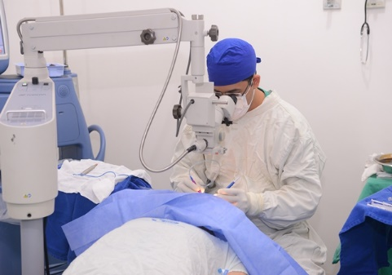
APLICAÇÃO EM SAÚDE
O Município de Barreiras até o mês de Abril de 2019 aplicou R$ 12.747.384,73 valor equivale ao percentual de 15,73% da arrecadação dos impostos e transferências no período. Esse índice é superior ao constitucionalmente exigido, Demostrando que no período o Município já aplicou mais que o valor mínimo.

Slide 29
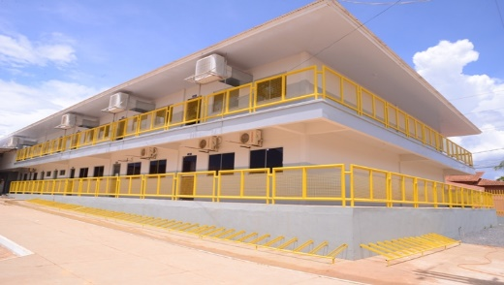
APLICAÇÃO EM EDUCAÇÃO
O Município de Barreiras até o mês de Abril de 2019 aplicou R$ 36.623.070,41 valor equivale ao percentual de 24,05% da arrecadação dos impostos e transferências no período. Esse índice é menor que o constitucionalmente exigido, mas o gestor tem até o final do exercício para atingir o percentual mínimo de 25%.

Slide 31
APLICAÇÃO DO FUNDEB
Conforme estabelecido nos §§ 2º e 3º do art. 211 da Constituição (os Municípios devem utilizar recursos do FUNDEB na educação infantil e no ensino fundamental), sendo que o mínimo de 60% desses recursos deve ser destinado anualmente à remuneração dos profissionais do magistério. Até o mês de Abril o Município de Barreiras aplicou o percentual 75,67% das receitas recebidas do FUNDEB na remuneração dos profissionais do magistério, aplicação que é superior ao exigido.

Slide 33
MUITO OBRIGADO PELA ATENÇÃO
SECRETÁRIA MUNICIPAL DA FAZENDA
(77) 3614-7104 EMAIL: fazenda@barreiras.ba.gov.br
JOÃO BARBOSA DE SOUZA SOBRINHO
PREFEITO MUNICIPAL
REALIZADA POR:
VERSIANY DE PAULA MOREIRA
Desenvolvido por:

